Slide 1
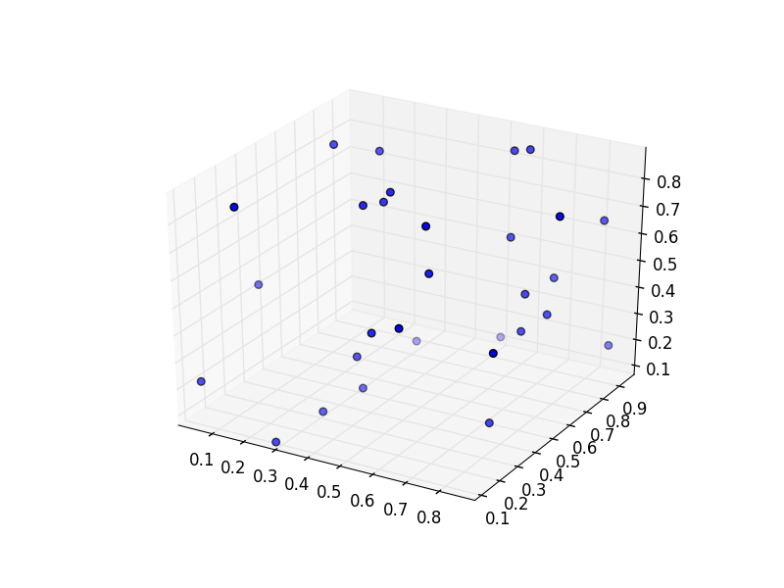
Métodos computacionais - A
Concentração iônica em uma solução eletrolítica em contato com uma superfície

Slide 2

Métodos computacionais - A
ISRAEL PINHEIRO DE SIQUEIRA
Métodos Computacionais - A

Slide 3
Porque simulação computacional?
Métodos Computacionais - A

Slide 4
Método de monte carlo Algoritmo de metrópolis
Estudo de propriedades de sistemas matérias em equilíbrio termodinâmico.
Encontrar o macro-estado de equilíbrio do sistema.
Minimização de Energia
Métodos Computacionais - A

Slide 5
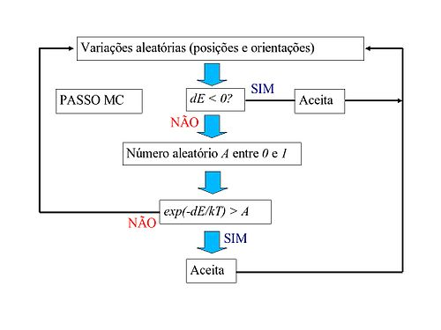
Algoritmo de metrópolis
Métodos Computacionais - A

Slide 6
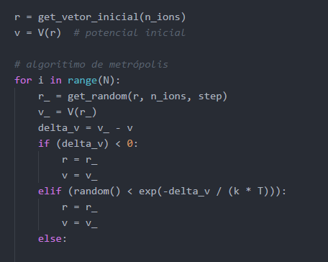
Algoritmo de metrópolis
Métodos Computacionais - A

Slide 7
Sistema físico
Sistema em forma de caixa
20nm de lado
Superfície de Ferrita de cobalto (CoFe2O4)
Densidade superficial de carga = 0.25 C.m-1
Solução eletrolítica de [NaCl] em Água pura (ph 7)
Temperatura = 280K
Métodos Computacionais - A

Slide 8
Condições de contorno
Superfície é impenetrável.
Tamanho limitado em 20nm no eixo x e y.
Condição periódica em z.
Ions modelado como esferas sólidas de raio R
Métodos Computacionais - A

Slide 9
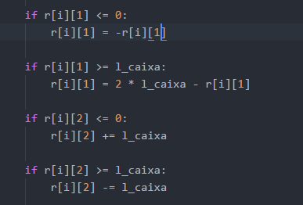
Condições de contorno
Exemplo:
Métodos Computacionais - A

Slide 10
Resultados
Sistema em forma de caixa
20nm de lado
Superfície de Ferrita de cobalto (CoFe2O4)
Solução eletrolítica de [NaCl] em Água pura (ph 7)
Métodos Computacionais - A

Slide 11
Lentes gravitacionais
Referências
A DEFLEXÃO DA LUZ PELA GRAVIDADE E O ECLIPSE DE 1919, Arden Zylbersztajn, Depto. de Física – UFSC, Florianópolis – SC;
LENTES GRAVITACIONAIS, Fernando Eustáquio Dantas dos Santos, Tópicos em Física C (FIS045), Introdução à Cosmologia, Depto. Física ICEx – UFMG, (06 de julho de 2010);
UMA INTRODUÇÃO À COSMOLOGIA, Maria Helena Moreira da Silva Sousa Magalhães, Proposta para a formação de professores do ensino básico e secundário;
GRAVITACIONAL LENS, Nathan Cohen, Views of the new cosmology;
FÍSICA IV: ÓTICA E FÍSICA MODERNA, Young & Freedman;
COSMOLOGICAL APPLICATIONS OF GRAVITATIONAL LENSING, R. D. Blandford, Theoretical Astrophysics, 130-33 Cal tech, Pasadena, California 91125; R. Narayan, Harvard-Smithsonian Center for Astrophysics, 60 Garden St., Cambridge, Massachusetts 02138;
Wide-Field Lensing Mass Maps from DES Science Verification Data, V. Vikram, C. Chang, 2015.
http://des-brazil.linea.gov.br/
http://darkenergydetectives.org/
http://www.darkenergysurvey.org/
http://www.nature.com/news/dark-matter-mapped-at-cosmic-scale-1.17311
Seminário de Graduação: Cosmologia

